Slide 1
面向大模型线性算子加速硬件研究（一）

Slide 2
大模型计算（反向提一下）黄
线性算子（核心计算）（以llama.c为例，讲一下选token的方法 进一步说明模糊计算的本质）
非线性算子

Slide 3
大模型特征以及量化需求 黄
计算需求（分1次迭代，1个tocken，1次请求，）
前向
反向
显存需求
前向
反向

Slide 4
目前大模型量化工作 何
前向
I-bert
训练（QAT，量化感知训练，fintuning）
Qlora
特征：
权值量化为主，激活量化为辅；（举例）
线性算子量化为主，非线性算子量化为辅；（举例）
显存带宽大小为主，计算主要还是浮点混精fp16，现在有往fp8的趋势因为H100；（举例）
前向为主，反向为辅 （举例）

Slide 5
线性算子量化的依据 何
线性特征（I-bert提到）
高通文章
少量非均匀量化，需要编解码 NF4
量化补偿 GPTQ，SPQR（几小时多少机器多大模型，离线处理，权值，前向）
激活量化 AWQ

Slide 6
Intel 曹

Slide 7
Guacomm 曹
In8 VS fp8
新推出100B大模型的手机芯片？

Slide 8
Huawei 何，靖奎

Slide 9
韩松组tinyML何，靖奎
英伟达收购 软件裁剪为主
2022 256KB finetuning

Slide 10
未来趋势 鞠 曹
数据精度几乎卷到尽头 权值3-4 激活8/16 bias16/32
存算兴起 int为主，能效提升两个数量级（数字？模拟？）
线性算子计算int化
？？？前向 权值离线处理，激活范围AWQ处理，QAT加持，问题不大
反向 挑战 在线量化反量化
非线性算子暂时不考虑，因为计算量不大，数据不多

Slide 11
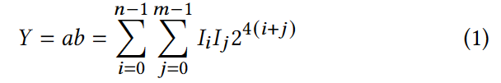
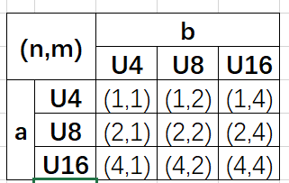
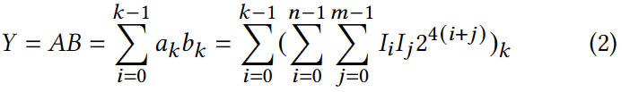
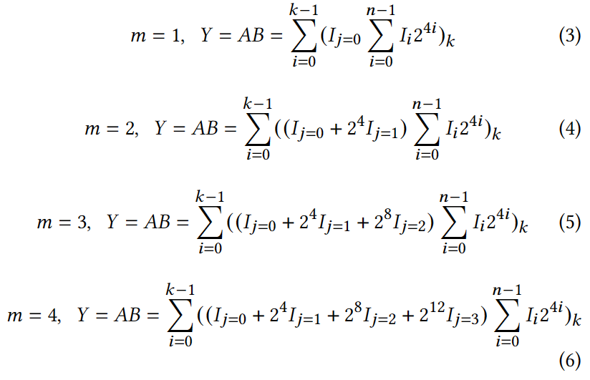
INT4/8/16之间的计算可以写为如下形式：
如上表所示，a与b在不同的格式时的4bit组合的数目
向量运算，A={a0,a1,…,ak-1},B={b0,b1,…,bk-1},则:
a: 1101 0101 1011 1100
当B为分别为4/8/16bit时，即m=1,2,3,4,有如下：
b: 1010 1111 0011 1000
3 2 1 0
1101 0101 1011 1100
1000
1101 0101 1011 1100
0011
(<<4)
1101 0101 1011 1100
1111
(<<2*4)
1101 0101 1011 1100
1010
(<<3*4)
Y

Slide 12
不同级别的PE
4b
L
ML
MH
H
0
1
2
3
0
1
2
3
0
1
2
3
0
1
2
3
16b
DATA MAP
16,8/16
0
1
2
3
0
1
2
3
0
1
2
3
0
1
2
3
4/8/16,4
4,8
0
0
1
1
2
2
3
3
0
0
1
1
2
2
3
3
8,8
0
1
0
1
2
3
2
3
0
1
0
1
2
3
2
3
4,16
0
0
0
0
1
1
1
1
2
2
2
2
3
3
3
3
8,16
0
1
0
1
0
1
0
1
2
3
2
3
2
3
2
3
0
1
2
3
0
1
2
3
0
1
2
3
0
1
2
3
SA
+
+
+
+
+
+
+
+
A
+
+
+
+
Data Map
+
+
加法模块
Data Add
结果输出
+
数值左移4位
(放大2的4次方)
B
ACC
数值传递
ACC
DATA MAP & ACC
0
1
2
3
4
5
6
7
8
9
10
11
12
13
14
15
Notes:
SA不同行的位宽不同：每个最底层的PE, 4ceil(log2(255n))
ACC输出最大带宽 4*4*8*(16bit)=2048bit

Slide 13
4b
L
ML
MH
H
0
1
2
3
0
1
2
3
0
1
2
3
0
1
2
3
16b
DATA MAP
16,8/16
0
1
2
3
0
1
2
3
0
1
2
3
0
1
2
3
4/8/16,4
4,8
0
0
1
1
2
2
3
3
0
0
1
1
2
2
3
3
Mode | ACC Bit | Value=1 | Value=0
4,4 | 16 | - | 0~15
4,8 8,4 | 32 32 | 0,2,4,6,8,10,12,14 | 1,3,5,7,9,11,13,15
4,16 16,4 8,8 | 64 | 0~2,4~6, 8~10, 12~14 | 3,7,11,15
8,16 16,8 | 128 | 0~6,8~14 | 7,15
16,16 | 256 | 0~15 | -
8,8
0
1
0
1
2
3
2
3
0
1
0
1
2
3
2
3
4,16
0
0
0
0
1
1
1
1
2
2
2
2
3
3
3
3
8,16
0
1
0
1
0
1
0
1
2
3
2
3
2
3
2
3
0
1
2
3
0
1
2
3
0
1
2
3
0
1
2
3
+
+
+
+
+
+
+
+
A
+
+
+
+
Data Map
+
+
加法模块
B
Data Add
结果输出
+
数值左移4位(放大2的4次方)
ACC
数值传递
ACC
0
1
2
3
4
5
6
7
8
9
10
11
12
13
14
15

Slide 14
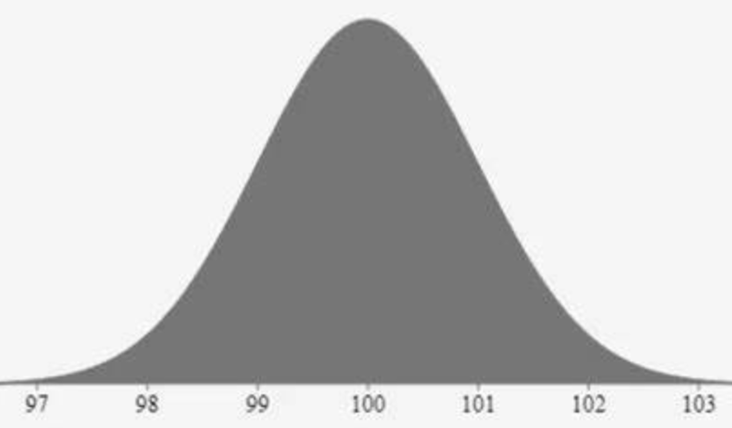
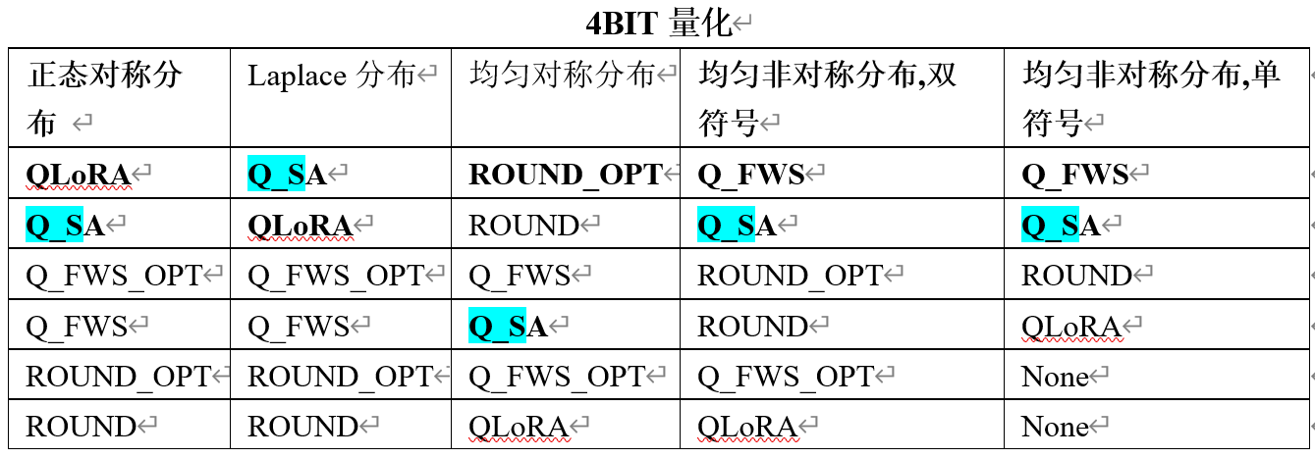
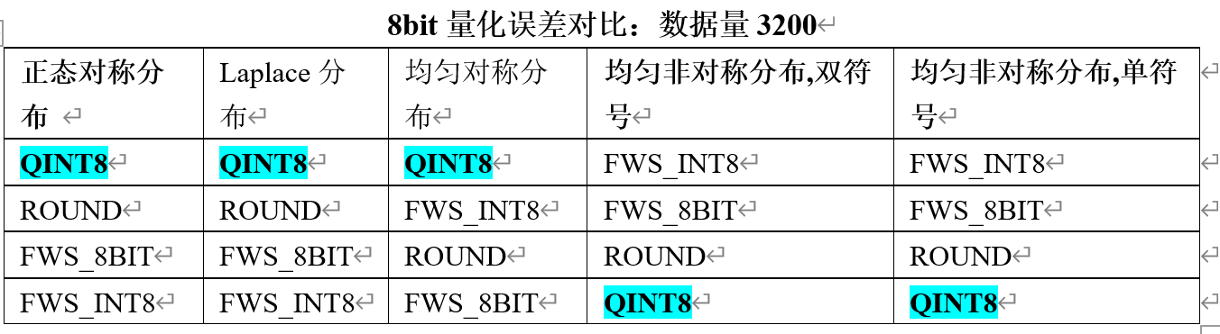
QINT16
中间数值稠密，两边数值稀疏
QINT8
1
1
1
1
1
1
1
1
1
1
1
1
1
1
1
1
分位数均分粒度
INT8
Q4
分位数索引
0
1
2
…
14
15
分位数
Q4
QINT8/16
两个分位间距之间均分
Notes:
（1）INT是均匀分布区间的特殊的分位数，分位数并不占优势。
分位数只需要扫一遍数据。
Quantization Mode

Slide 15
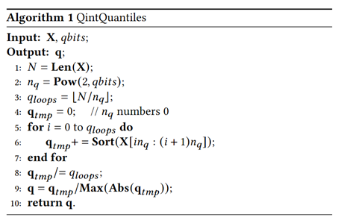
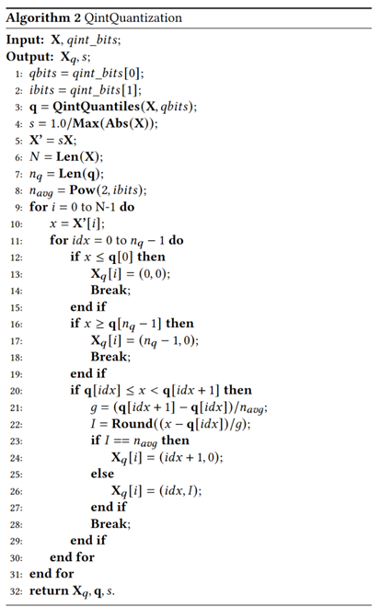
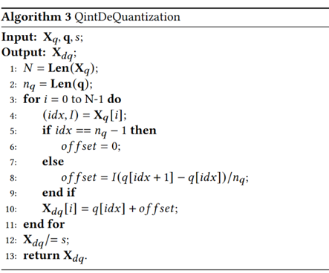
QINT 分位数计算
QINT 分位数量化
SA
SA
量化区间
QINT 分位数反量化
量化区间均分
CPU
Notes:
QINT分位数查找中的排序、除法的开销大不大，有多大？
QINT分位数来量化过程中使用的均是浮点,需要将INT转为浮点，此外量化区间及其均分的开销大不大？

Slide 16
CPU
Ctrl
SA
Sort
ACC&Avg
DDR
A_BUF
Normalization
GQ: Generate Quantile
B_BUF
Q4/QINT8/16
DATA MAP &ACC
INT4/8/16
QQ: Quantile Quantize
GQ
INT4/8/16
QQ
C_BUF
CPU
SA
INT4/8/16、QINT4/8/16
Notes:
ACC:转为FP进行累加，支持GPTQ的不同的缩放因子。
累加结果转为INT4/8/16/32 或者QINT8/16由软件决定。
大模型的推理可以说是云芯片，同时支持多个用户，大模型的计算。
从矩阵向量乘变为了矩阵-矩阵乘法。
在外面可以介入FP转INT和INT转FP的模块，即对FP的计算底层是INT的

